Slide 1
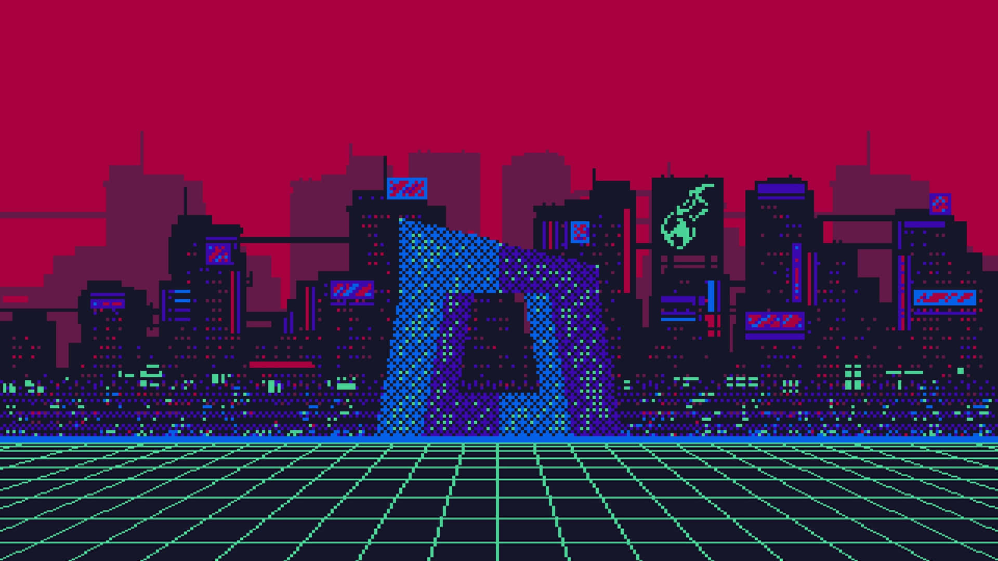
Slow Motion
Maielis Gonzáles

Slide 2

Maielis Gonzáles
La Habana, Cuba (1989).
Escritora e investigadora literaria especializada en ciencia
ficción y literatura fantástica.
Novela, cuento y ensayo.
En 2014 recibió la beca de creación literaria Caballo de Coral.
Ganó el Premio de Narrativa Breve Eduardo Kovalivker en 2016.

Slide 3

Los días de la histeria.
Sobre los nerds y otras criaturas mitológicas.
Espejuelos para ver por dentro.
Antología Iberoamericana de ciencia ficción.
De rebaños o de pastores.
Catalejos para mirar muy de cerca.

Slide 4
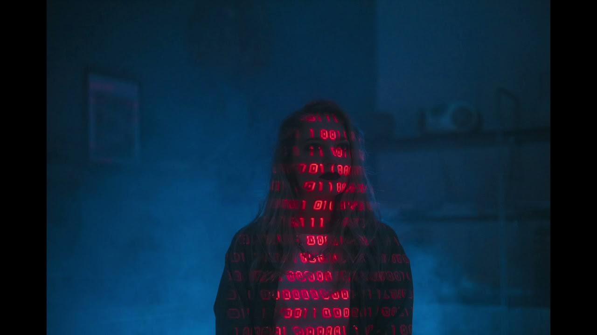
Cyberpunk
Cyber hace referencia a los avances tecnológicos.
Punk (rebelión, transgresión, contracultura).
Sus personajes suelen ser solitarios y marginales (como Marvel).
Retrata estructuras e instituciones que determinan un control mecanizado de la sociedad.

Slide 5
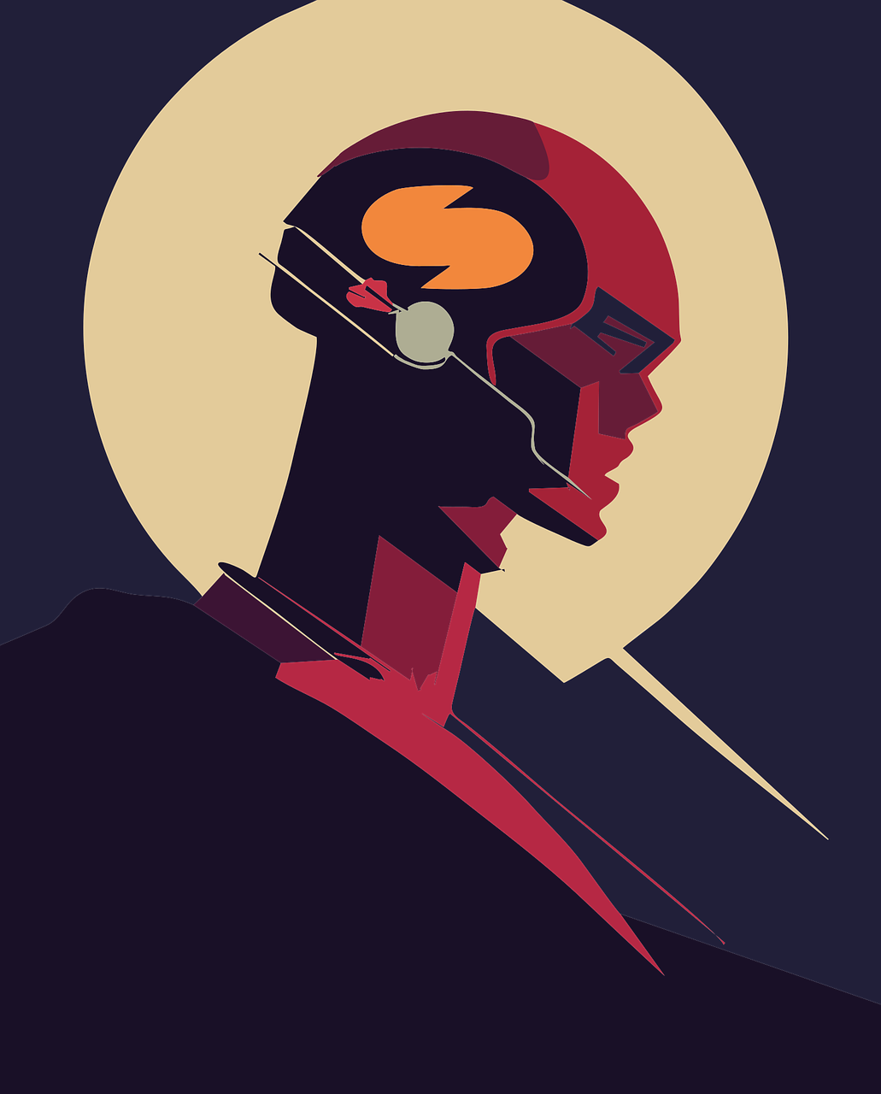
Ciberpunk
Presenta un mundo influenciado por el rápido cambio de la tecnología y cómo esta se relaciona con el cuerpo.
Suele mostrar conflictos entre hackers, IA y megacorporaciones (gobiernos corporativos).
Sigue la estructura de la novela negra.

Slide 6
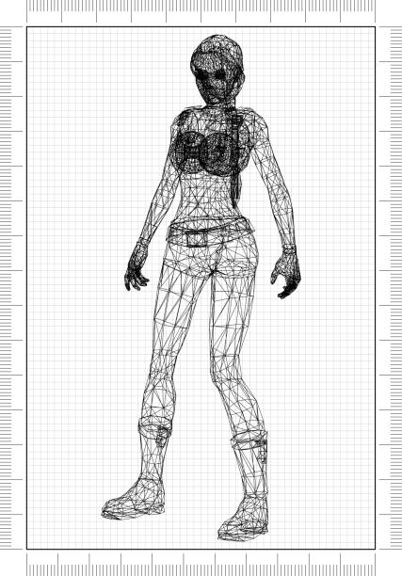
Maielis Gonzáles y el cyberpunk
No suele haber historias de buenos y malos, sino personajes complejos que interactúan con la tecnología de formas poco éticas.
Es un género en picada.
El cyberpunk actual tendría que hablar sobre las problemáticas de género (avatares) y lo transhumano.

Slide 7
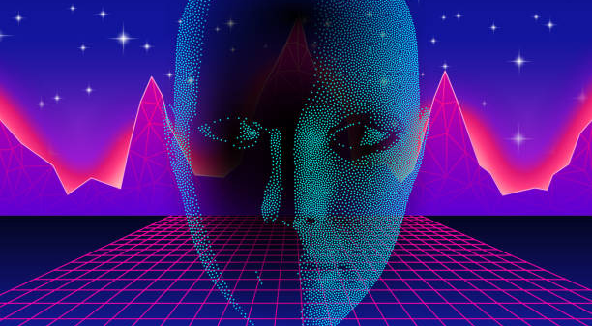
Dani y Marvel
La línea entre el ser humano y la máquina desaparece.
Tensión entre tecnología y cuerpo, problematiza lo físico y lo virtual.
Las IAP son “tan complejas que prácticamente no se diferencian de la conciencia de un humano.
La IA se contagia de lo humano y el humano de la IA. (Ella tiene sentimientos, él es más frio).

Slide 8
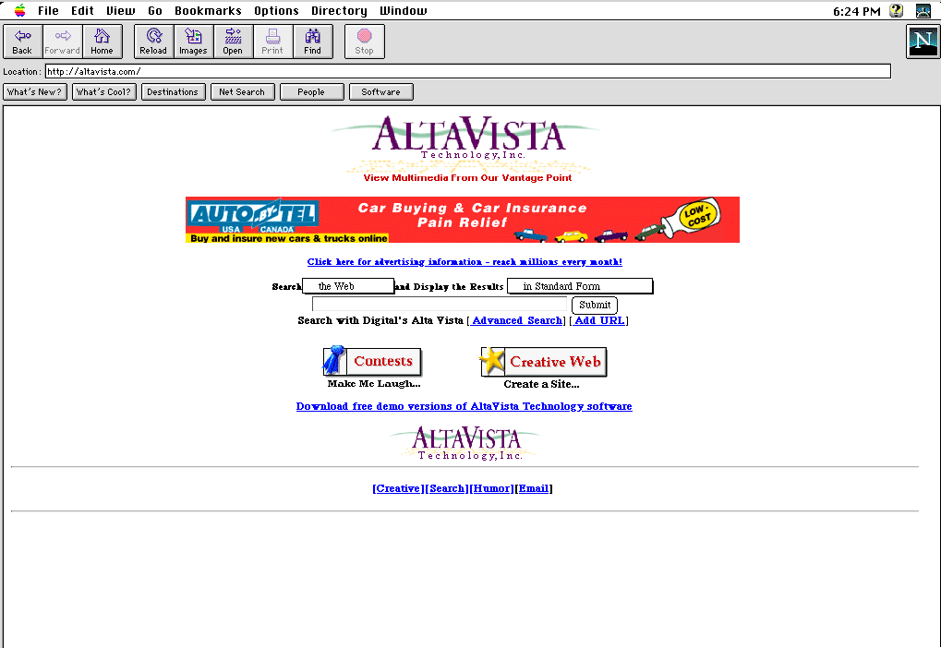
Cosas interesantes
Es narrado por IA.
El lenguaje de Huxley con emojis :)
El coqueteo con el fascismo a través de la censura de documentos que perjudicaran el orden establecido.
La red como lugar donde se desarrolla la historia.

Slide 9
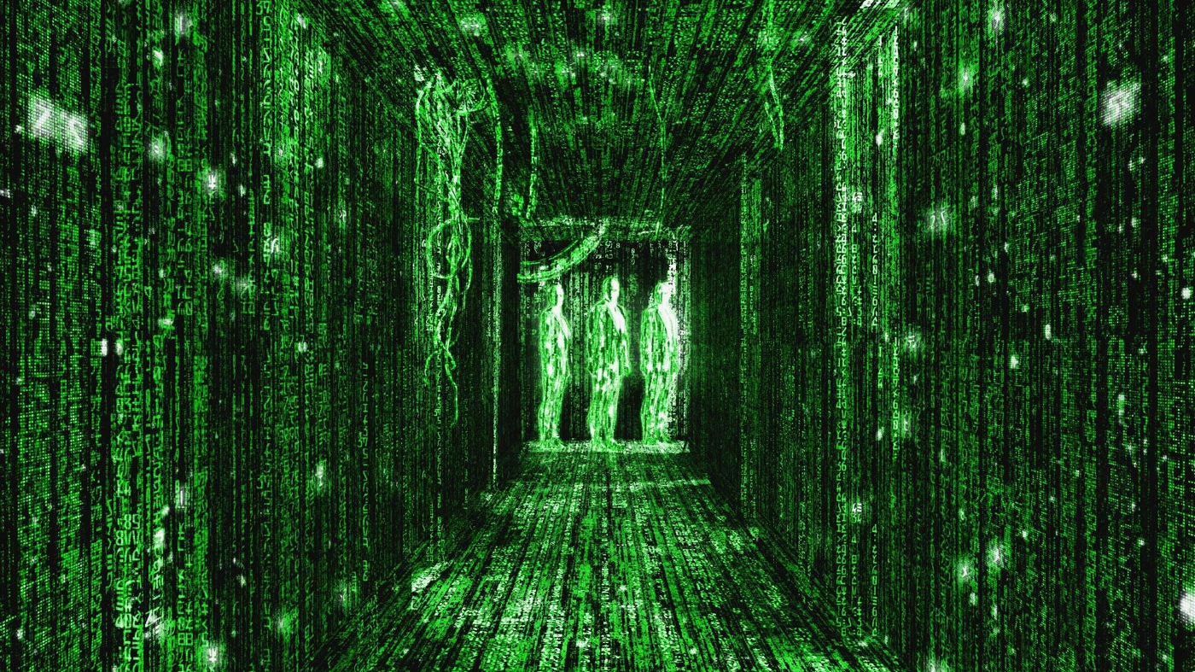
Matrix
Tiene el mismo argumento solo que invertido.
“Inteligencias Artificiales controlando el mundo, alimentándose de la energía de los humanos, robots, destruyendo su civilización” (81).
Aquí las inteligencias artificiales no controlan el mundo ni la información, sino los gobiernos corporativos.

Slide 10
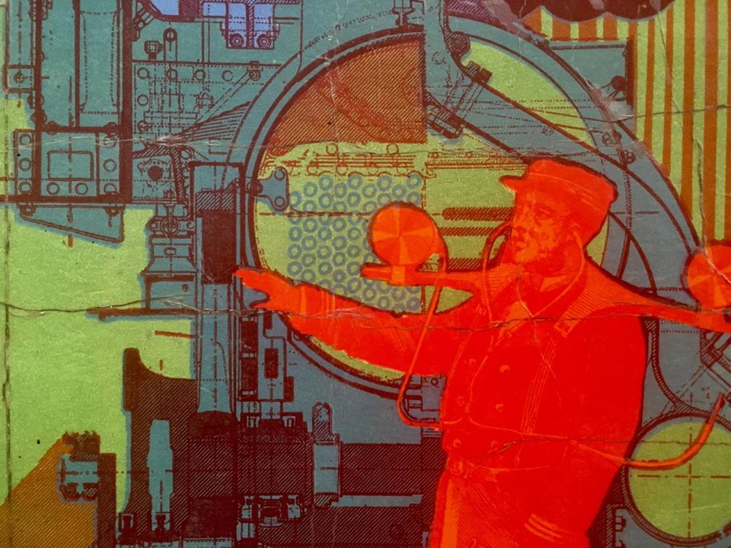
Reflexión
“Tal pareciera que en este terreno todo es y ha sido una lucha constante. Una lucha para que la academia literaria reconozca los valores literarios de la ciencia ficción” (89).
Género menor o de “baja cultura”, relacionados con marcianos verdes y esas cosas.
Esta reflexión recuerda a la introducción del libro.

Slide 11

¿Slow Motion es ciberpunk?

